Slide 1
Elementary С#
Что такое ASP.NET Core?
Чтобы стать хорошим программистом — нужно писать программы.
Сергей Артеменко
e-mail: streetsata@live.ru
skype: street_sata

Slide 2
Знакомство с технологией
ASP.NET Core – это кросс-платформенная технология для создания сетевых веб-приложений от компании Microsoft.
Среди преимуществ ASP.NET Core стоит выделить следующее:
Использование языка C#
Поддержка нескольких платформ
Открытый исходный код
Наличие качественного фреймворка для работы с базами данных
Поддержка NuGet пакетов

Slide 3

Развитие технологии
1996 год: компания Microsoft выпустила технологию ASP, особенность которой – возможность внедрения программных компонентов напрямую в веб-страницы.
2002 год: вместе с релизом .NET Framework технология ASP обзавелась своим качественным обновлением: ASP.NET. В разработке принимали участие Марк Анденрс и Гатри Скотт.
2009 год: релиз полноценной версии фреймворка ASP.NET MVC, реализующего архитектурный подход Model-View-Controller.
2016 год: выход первой версии ASP.NET Core – мульти платформенного революционного обновления всей ветки ASP.NET.

Slide 4
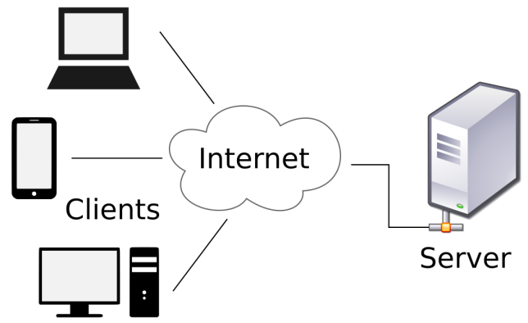
Клиент-серверное приложение

Slide 5

Обмен данными. Пакеты

Slide 6
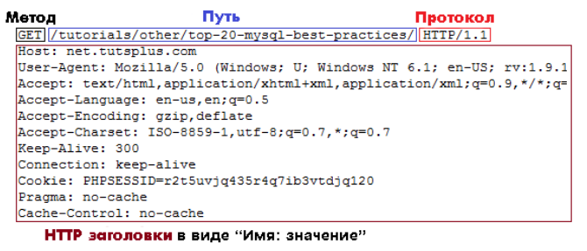
Основные типы запросов
GET: используется для загрузки содержимого указанного веб-ресурса.
HEAD: аналогичен GET, с той лишь разницей, что не содержит в себе дополнительной информации (тела)
POST: необходим для передачи данных пользователя на сервер. Пример: заполнение и отправка формы регистрации
PUT: используется для помещения определенного ресурса со стороны клиента на сервер
DELETE: удаляет заявленный в запросе ресурс с сервера

Slide 7
Понятие статус-кода
Группы распространенных статус-кодов
1xx: информационные. Отображают текущую работу сервера. Пример: 102 – длительная обработка запроса
2хх: «успех». Отображают результат обработки запроса и связанную с этим дополнительную информацию. Пример: 200 – все прошло успешно, 204 – запрашиваемое содержимое не обнаружено
3хх: перенаправление (redirection). Как правило, значит, что для успешного проведения операции нужно перейти по другому URL
4xx: сигнализируют об ошибке на стороне клиента. Классический пример – 404 Not Found
5хх: ошибки на стороне сервера

Slide 8
Типы проектов
Empty: пустой проект с минимальной функциональностью для создания проекта с нуля.
Web-API: проект веб-службы.
Web Application: проект, частично использующий MVC-подход, но для обработки запросов использует по умолчанию Razor-pages.
Web Application (MVC): проект, использующий в полноценной мере Model-View-Controller архитектурный подход.

Slide 9
Структура базового проекта
Проект шаблона empty состоит из:
Connected services – сервисы облачного хранилища Azure
Dependencies – различные дополнительные зависимости в виде NuGet-пакетов и прочего
Properties – свойства конфигурирования сервера, записанные в JSON-формате
wwwroot – хранилище различных статических файлов (css-стилей, JavaScript-функций и прочего)
Program.cs – точка входа в приложение. Именно здесь производиться конфигурация сервера
Startup.cs – класс обработки входящий запросов

Slide 10
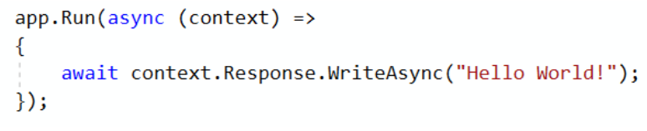
Обработка входящих запросов
ConfigureServices – необязательный метод, регистрирующий дополнительные сервисы в случае необходимости
Configure – обязательный метод, определяющий механизм обработки http-запросов. Метод может принимать следующие параметры:
  IApplicationBuilder – объект, отвечающий за, собственно говоря, обработку входящих запросов
  IHostingEnvironment – объект, предоставляющий информацию о среде, в которой было запущено приложение
  ILoggerFactory – объект, хранящий данные связанные с логами

Slide 11
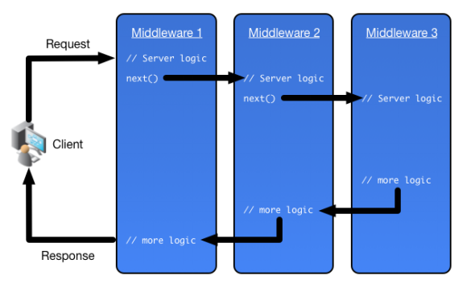
Конвейер обработки запросов
Конвейер обработки запросов – это последовательность сервисов – программных компонентов – или, как их еще называют, элементов Middleware - которые в заданном разработчиком порядке принимают запросы и, в зависимости от содержимого каждого запроса, производят определенные операции.

Slide 12
Стандартные компоненты Middleware:
Autentification – предоставляют поддержку сервиса аутентификации пользователя в систему
Response Cashing – позволяет кэшировать ответы
Response Compression – позволяет сжимать ответы при отправке клиенту
Routing – определяет так называемые пути маршрутизации клиент-серверного приложения
Static Files – позволяет хранить на сервере различные дополнительные статические файлы
Элементы Middleware создаются только один раз!

Slide 13
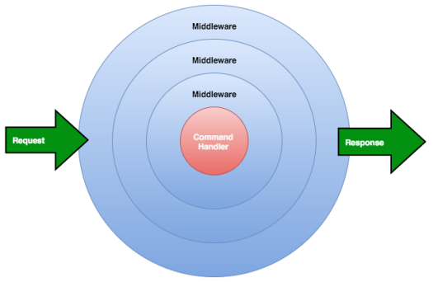
Создание компонента Middleware
Пользовательский компонент Middleware должен содержать:
Приватный делегат DelegateRequest, который будет содержать ссылку на следующий элемент Middleware
Публичный конструктор, принимающий в качестве параметра экземпляр делегата DelegateRequest
Собственно говоря, сам метод обработки запроса. Должен обязательно начинаться со слова Invoke или InvokeAsync – в зависимости от характера работающего потока!

Slide 14
Понятие конфигурации сервера
Конфигурация ASP.NET Core сервера – объект интерфейса IConfiguration, хранящий различные конфигурационные предварительные настройки сервера, задающие модель поведения приложения.
Де-факто, конфигурация – это коллекция-словарь, которая хранит связанную с сервером информацию в виде пар «ключ»-«значение». Во время работы сервера эти данные могут использоваться и изменятся в соответствии с заданной разработчиком логикой ASP.NET Core программы.

Slide 15
Типы конфигурации
Базовая – представляет собой базовый набор возможностей для конфигурации. Хранение данных осуществляет напрямую в памяти. Пространство имен: Microsoft.Extensions.Configuration.
JSON – использует внешний файл конфигурации, данные которой записаны в JSON-формате. Пространство имен: Microsoft.Extensions.Configuration.Json.
Командная строка – как и следует из названия, позволяет напрямую вводить в командую строку данные конфигурации. Для подключения командной строки используется метод AddCommandLine(). Пространство имен: Microsoft.Extensions.Configuration.CommandLine.
Переменные окружения – позволяет получать параметры конфигурации из переменных окружения. Пространство имен: Microsoft.Extensions.Configuration.EnvironmentVariables.
Ini – читает данные конфигурации, записанные в ini-формате. Пространство имен: Microsoft.Extensions.Configuration.Ini.
XML – соответственно, использует xml-формат конфигурации. Пространство имен: Microsoft.Extensions.Configuration.Xml.

Slide 16
Работа с полями конфигурации
GetSection(name) – получение объекта IConfiguration, представляющую собой только одну конкретную секцию общей конфигурации.
GetChildren() – получение всех подсекций текущего объекта конфигурации, с которой производится работа. Формат возвращаемого значения представляет собой объект IConfiguration.
[key] – прямое обращение к значению, хранимому под определенным ключом.

Slide 17
Понятие сервиса
Сервис – это относительно небольшой программный компонент, задающий ASP.NET Core приложению определенную дополнительную функциональность и определяющий логику обработки запроса и\или архитектуру серверного приложения (в случае подключения MVC-сервиса).
Сервисы представлены объектом IServiceCollection, принимаемым в качестве аргумента необязательным методом ConfigureServices.
ConfigureServices – необязательный метод, в рамках которого происходит подключение дополнительных сервисов к ASP.NET Core приложению.

Slide 18
Информация о сервисе
ServiceDescriptor состоит из:
ServiceType – тип сервиса.
ImplementationType – тип реализации сервиса.
Lifetime – «время жизни» сервиса. Бывают:
  Transient – сервис создается каждый раз, когда к нему обращается запрос. Подобная реализация наиболее полезная для маленьких сервисом, функциональность которых не предусматривает хранение состояния.
  Scoped – для каждого запроса сервис создается заново.
  Singleton – объект сервиса создается единожды. Все последующие запросы используют уже ранее созданный объект.

